Slide 1
Применение сверточной нейросети на основе вейвлет разложения для анализа микросейсмических сигналов
Докладчик: Абзалилов И.А.
Организация: Московский Физико-Технический Институт (НИУ)
23.06.2022

Slide 2
Содержание
Введение
Постановка задачи и актуальность
Методы решения на основе нейросетей
Вейвлет преобразование
Вейвлет разложение
Результаты
Выводы
Notes:
Добрый день! Меня зовут Ирек Абзалилов, я аспирант 1 года МФТИ. Сегодня я хочу представить вам доклад по промежуточным итогам своей работы, посвященный применению вейвлет разложения и нейронных сетей к обработке микросейсмических сигналов. Мой доклад разделен на 7 основных частей: Введение, Постановка задачи и ее актупльность, Методы ее решения при помощи нейросетей, вейвлет-преобразование, вейвлет-разложение, результаты и выводы.

Slide 3
Введение
Нейронная сеть – это математическая модель, построенная по принципу действия биологических нейронных сетей. На вход модели подаются данные в виде тензора, выходом обученной модели будет либо вероятность класса, либо численное значение.
Notes:
Поскольку основным инструментом, который использовался в данной работе, были нейронные сети, начнем с них. Нейронная сеть является математической моделью, повторяющей принцип действия биологических нейронов и их организации. В этом случае каждый нейрон принимает на вход информацию от предущего слоя нейронов, их сумму пропускает через нелинейную функцию и передает сигнал дальше. Нелинейность необходима для выявления нелинейных зависимостей. В простейшем случае выходу нейронной сети сопоставляется целевая функция (метка класса или численное значение). Соответственно, первая задача называется задачей классификации, а вторая – задачей регрессии. Обучением такой модели называется процесс оптимизации функции несоответствия между выходом сети и значением целевой функции.
На вход нейронная сеть, как и любая другая модель, основанная на обучении на большом количестве данных, принимает признаки и целевую функцию, которые и составляют т.н. обучающую выборку. Поскольку сам по себе микросейсмических сигнал не является признаком, их необходимо из него выделить. Именно для этого было применено вейвлет разложение.

Slide 4
Задача работы и актуальность
Задача – создание модели нейронной сети для анализа микросейсмических сигналов (выделение сигнала и первого вступления) с применением вейвлет разложения (wavelet scattering).
Актуальность применения методов на основе нейронных сетей обусловлена большим объемом данных микросейсмического мониторинга и необходимостью автоматизации их обработки.
Notes:
Задача работы – создание модели для анализа микросейсмических сигналов с использованием вейвлет разложения и нейронной сети. Код модели был написан на языке Python с использованием фреймворка глубокого обучения Keras и библиотеки Kymat. Вейвлет разложение позволяет получить информацию о сигнале в виде тензора, который дает собой обобщенное представление о сигнале, в то время как оставшаяся часть нейросети строит искомую зависимость.
Актуальность работы в целом аналогична большинству работ в данной области. Все большие объемы данных мониторинга и появившаяся возможность обработать их делают методы на основе машинного обучения в общем и нейронных сетей, в частности, востребованными. В свою очередь вейвлет разложение позволяет сократить число обучаемых параметров без потери качества именно для сигналов по типу всплеска (звук или сейсмика).

Slide 5
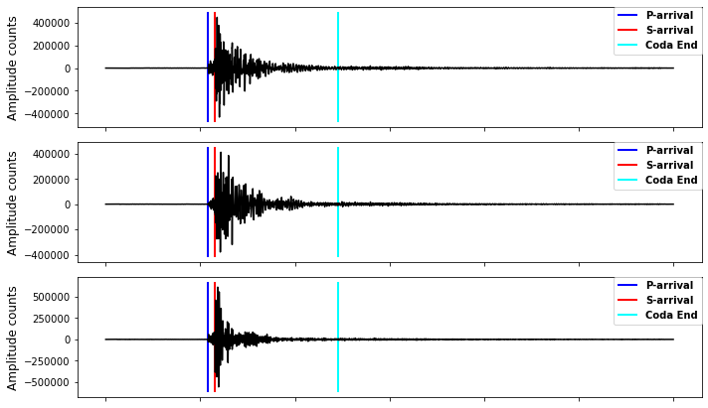
Выбор данных
В качестве источника микросейсмических сигналов был выбран глобальный набор данных Стэнфордского университета¹. Всего он содержит более 1,2 млн волновых форм (каждой соответствуют 35 атрибутов). Для целей работы было отобрано 37526 сигналов.
¹ Mousavi S. M. et al. STanford EArthquake Dataset (STEAD): A global data set of seismic signals for AI //IEEE Access. – 2019. – Т. 7. – С. 179464-179476.
Notes:
В качестве данных для анализа были взяты данные из датасета Стэнфордского университета

Slide 6
Подходы к анализу сигнала на основе сверточных нейросетей
Большая часть существующих моделей предполагает использование спектрограммы для получения признаков сигнала. В случае с выделением S и P волн они демонстрируют различную эффективность².
² Chernykh V., Stepnov A., Lukyanova O. Data Preprocessing for Machine Learning in Seismology //CEUR Workshop Proceedings. – 2021. – С. 119-123
Архитектура Seismo-Performer (2021)³
³ Stepnov A., Chernykh V., Konovalov A. The Seismo-Performer: A Novel Machine Learning Approach for General and Efficient Seismic Phase Recognition from Local Earthquakes in Real Time //Sensors. – 2021. – Т. 21. – №. 18. – С. 6290.

Slide 7
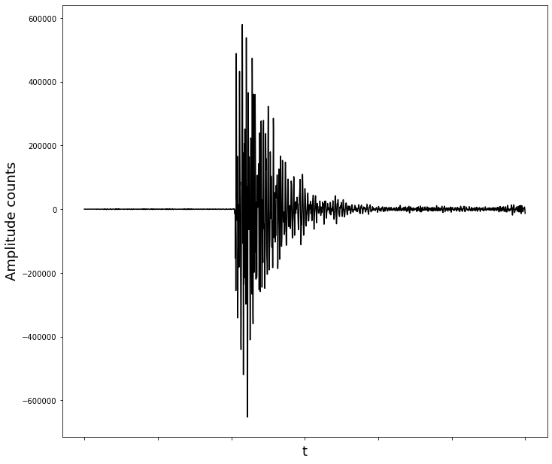
Вейвлет преобразование
Сигнал
$$CWT(s, t)=\frac{1}{\sqrt{s}}\int_{−∞}^{∞}{f\left(t\right)∗ψ^{∗}\left(\frac{t−t_{0}}{s}\right)dt}$$
Свойства:
$\int_{−∞}^{∞}{ψ\left(U\right)dU}=0$
$\int_{−∞}^{∞}{{\left|ψ\left(t\right)\right|}^{2}dt}<∞$
Инвариантность относительно сдвига и масштабирования
CWT
Скейлограмма

Slide 8
Вейвлет разложение (Wavelet Scattering)
Вейвлет-преобразование производится в частотной и временной области одновременно, что является преимуществом относительно преобразования Фурье. На его основе разработан аналог сверточной нейросети⁴, инвариантный относительно энергии и деформаций.
Алгоритм вейвлет разложения
⁴ Andén J., Mallat S. Deep scattering spectrum //IEEE Transactions on Signal Processing. – 2014. – Т. 62. – №. 16. – С. 4114-4128.

Slide 9
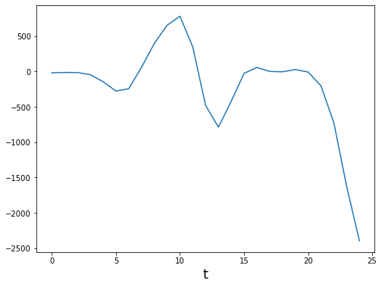
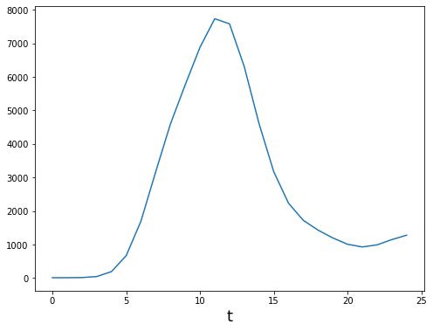
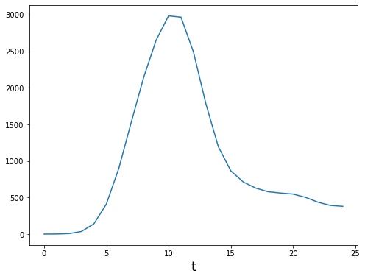
Вейвлет разложение (Wavelet Scattering)
Сигнал
Scattering
N=1
N=2
N=25

Slide 10
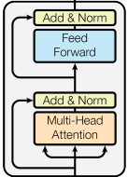
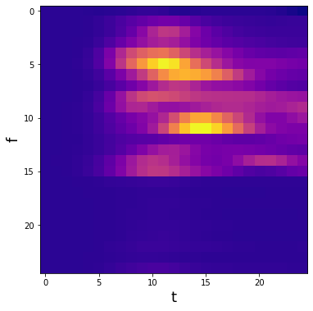
Результаты
Предсказанные классы
S
N
Конечным результатом работы стала нейронная сеть, решающая задачу бинарной классификации (сигнал/шум). Сеть состоит из блоков Scattering, Transformer⁵ и полносвязных слоев. Выходом модели являются вероятности каждого класса.
FCN
Transformer
Encoder
Positional
Encoding
⁵ Vaswani A. et al. Attention is all you need //Advances in neural information processing systems. – 2017. – Т. 30.
Scattering
Входной сигнал, 4 сек, 100Гц

Slide 11
Результаты
Точность предсказания модели превысила 90%, что можно считать хорошим результатом. Полученную модель можно также использовать для задачи выделения первого вступления сигнала. Выбор времени вступления определяется значением вероятности сигнала относительно соседних точек графика и превышением ее порогового значения.
Исходный сигнал и вероятность его обнаружения

Slide 12
Выводы
Была показана возможность эффективного применения нейронных сетей совместно с вейвлет разложением для задач обработки микросейсмических данных и решения задач классификации и детекции сигналов.
Свойство вейвлет разложения выделять характеристики сигнала делает возможным его применение для других задач обработки микросейсмических данных при помощи методов машинного обучения и нейронных сетей.

Slide 13
Спасибо за внимание!

